Slide 1



De werking van het eHealth-platform en de basisdiensten
frank.robben@ehealth.fgov.be
@FrRobben
https://www.ehealth.fgov.be
https://www.ksz.fgov.be
https://www.frankrobben.be

Slide 2
Structuur van de uiteenzetting
basisarchitectuur en overzicht van het eGezondheidslandschap
basisdiensten van het eHealth-platform
informed consent, therapeutische relatie en toegangsmatrix
gevalideerde authentieke bronnen
enkele voorbeelden van gebruik van basisdiensten
welcome pack
informatie over het eHealth-platform op het eGezondheidsportaal
governance organen
Business Continuity Procedures (BCPs) en nieuwe website

Slide 3








Basisarchitectuur
Patiënten, zorgverstrekkers
en zorginstellingen
Health portal
Software zorgverlener
Software zorginstelling
DTW
Site RIZIV
DTW
Portaal eGezondheid
MyCareNet
DTW
DTW
DTW
Gebruikers
Basisdiensten
eHealth-platform
Netwerk
GAB
GAB
GAB
GAB
GAB
GAB
Leveranciers
Notes:
3
3

Slide 4















Overzicht van het eGezondheidslandschap
Authentieke bronnen

Slide 5
Doelstellingen eHealth-platform
Hoe?
  door een goed georganiseerde, onderlinge elektronische dienstverlening en informatie-uitwisseling tussen alle actoren in de gezondheidszorg
  met de nodige waarborgen op het vlak van de informatieveiligheid, de bescherming van de persoonlijke levenssfeer en het beroepsgeheim
Wat?
  optimaliseren van de kwaliteit en de continuïteit van de gezondheidszorgverstrekking
  optimaliseren van de veiligheid van de patiënt
  vereenvoudigen van de administratieve formaliteiten voor alle actoren in de gezondheidszorg
  degelijk ondersteunen van het gezondheidszorgbeleid

Slide 6
10 opdrachten
Ontwikkeling van een visie en van een strategie inzake eHealth
Organiseren van de samenwerking met andere overheidsinstanties die belast zijn met de coördinatie van de elektronische dienstverlening
De motor van de noodzakelijke veranderingen zijn voor de uitvoering van de visie en de strategie inzake eHealth
Vastleggen van functionele en techische normen, standaarden, specificaties en basisarchitectuur inzake ICT

Slide 7
10 opdrachten
Registreren van software voor het beheer van elektronische patiëntendossiers
Concipiëren, uitwerken en beheren van een samenwerkingsplatform voor de veilige elektronische gegevensuitwisseling met de bijhorende basisdiensten
Een akkoord bereiken over een taakverdeling en over de kwaliteitsnormen en nagaan of de kwaliteitsnormen worden nageleefd

Slide 8
10 opdrachten
Als onafhankelijke trusted third party (TTP) optreden voor het coderen en anonimiseren van persoonsgegevens m.b.t. de gezondheid voor rekening van bepaalde, in de wet opgesomde instanties ter ondersteuning van het wetenschappelijk onderzoek en het beleid
De totstandkoming van programma's en projecten promoten en coördineren
De ICT-aspecten van de gegevensuitwisseling beheren en coördineren in het kader van de elektronische patiëntendossiers en van de elektronische medische voorschriften

Slide 9
Overzicht basisdiensten van het eHealth-platform
eHealth-certificaten
geïntegreerd gebruikers- en toegangsbeheer
coördinatie van elektronische deelprocessen
eGezondheidsportaal
systeem voor end-to-end vercijfering
beheer van loggings
elektronische datering (timestamping)
verwijzingsrepertorium
beveiligde elektronische brievenbus (eHealthBox)
codering, anonimisering & trusted third party
raadpleging van het Rijkregister en de registers van de Kruispuntbank van de Sociale Zekerheid

Slide 10
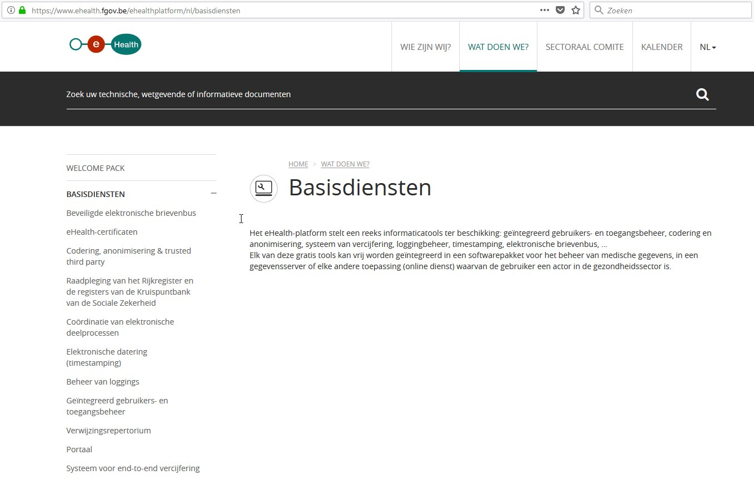
Overzicht en uitleg op eGezondheidsportaal

Slide 11

eHealth-certificaten
gratis uitgereikt door het eHealth-platform aan
  zorgverleners en –instellingen
  ontwikkelaars van software voor zorgverleners en -instellingen
functionaliteiten
  mogelijkheid voor de zorgverlener of -instelling om zijn software te authentiseren bij het aanroepen van webservices, onder meer door een toegangsjeton aan te vragen op basis waarvan toegang verleend wordt tot deze diensten
  mogelijkheid om berichten te vercijferen en te ontcijferen, bv. bij het gebruik van de eHealth-box
  tezamen met het bijhorende paswoord, fallback voor de authenticatie van een zorgverlener indien hij zich niet kan authentiseren aan de hand van zijn eID, Itsme of TOTP

Slide 12
eHealth-certificaten
kan worden aangevraagd en geïnstalleerd via een toepassing die gedownload kan worden op de site van het eHealth-platform
  https://www.ehealth.fgov.be/nl/egezondheid/beroepsbeoefenaars-in-de-gezondheidszorg/beheer-van-de-ehealth-certificaten/algemene-voorstelling
indien paswoord verloren, moet bestaande certificaat ingetrokken worden, en nieuw certificaat aangevraagd (te betalen indien te veel voorkomend)
meer info
  https://www.ehealth.fgov.be/ehealthplatform/nl/ehealth-certificaten

Slide 13

Geïntegreerd gebruikers- en toegangsbeheer
zorgt ervoor dat zorgverleners en -instellingen enkel toegang hebben
  tot de diensten waartoe ze gemachtigd zijn
  mbt de personen waarvoor ze daartoe gemachtigd zijn
de toegangsregels zijn vastgelegd door de wet en door de machtigingen van het Informatieveiligheidscomité (voorheen Sectoraal Comité Gezondheid)
stappen
  identificatie van de gebruiker
  authenticatie van de identiteit van de gebruiker
  controle van hoedanigheden (bv. arts, apotheker)
  controle van relaties (bv. therapeutische relatie met patiënt)
  autorisatie
meer info
  https://www.ehealth.fgov.be/ehealthplatform/nl/geintegreerd-gebruikers-en-toegangsbeheer

Slide 14
Geïntegreerd gebruikers- en toegangsbeheer

Slide 15

End-to-end vercijfering
diensten die toelaten berichten gericht aan zorgverleners of -instellingen te vercijferen
worden onder meer toegepast bij het gebruik van de eHealthBox-dienst of de elektronische voorschriften (Recip-e)
2 diensten
  ETKDepot voor de vercijfering naar een gekende bestemmeling (asymmetrische vercijfering)
  KGSS voor de vercijfering naar een niet-gekende bestemmeling (symmetrische vercijfering)
meer info
  https://www.ehealth.fgov.be/ehealthplatform/nl/systeem-voor-end-to-end-vercijfering

Slide 16
Vercijfering gekende bestemmeling
Healthcare actor
Person or entity
eHealth platform
Internet
1
3
Connector or
other software to
generate key pair
Authenticates sender
2
4
Sends
public key
Identification
certificate
Identificatieoncertificate
Stores
public key
Web service
Register key
2
Public keys
repository
Stores private key
in a secure way

Slide 17
Vercijfering gekende bestemmeling
Message originator
eHealth platform
Internet
1
Identification certificate
Web service
Ask public key
Identification
certificate
2
Asks for public key
Authenticates sender
Send message
Any protocol
3
4
Sends
public key
Encrypts
message
Identification
certificate
Message recipient
Public keys
repository
5
Stored
private
key
Decrypts message

Slide 18
Vercijfering niet-gekende bestemmeling
Key
Management
/ Depot
Encrypted with public key of user 1
Encrypted with public key of user 2
Symmetric key
Symmetric key
2 sends key
5 receives key
User 1
Originator
1 asks for key
User 2
Recipient
4 justifies right to
obtain key
4 justifies right to
obtain message
3 sends encrypted message
Encrypted with public key of Message depot
5 receives message
Encrypted with public key of User 2
Message encrypted with
symmetric key
Messages
Depot
Message encrypted with
symmetric key
Message encrypted with
symmetric key

Slide 19

Elektronische datering (timestamping)
systeem dat toelaat een bewijs te bewaren van het bestaan van een document en de inhoud ervan op een bepaalde datum
niemand, zelfs niet de eigenaar van het document, kan het document of de tijdsaanduiding nadien nog ongemerkt wijzigen
meer info https://www.ehealth.fgov.be/ehealthplatform/nl/elektronische-datering-timestamping

Slide 20


Timestamping: voorbeeld
1
prescription A
prescription B
electronic
signature
5
2
Hashcode A
Hashcode B
3
6
Timestamp bag
4
Archive
Electronic
timestamping
6
Archive

Slide 21

Verwijzingsrepertorium (hub-metahub)
aanduiding van bepaalde plaatsen waar gezondheidsgegevens over een bepaalde patiënt beschikbaar zijn
deze plaatsen kunnen vandaag zijn
  een hub (netwerk van zorginstellingen), die ook een verwijzingsrepertorium bijhoudt dat aanduidt in welke zorginstellingen binnen dat netwerk gezondheidsgegevens over een bepaalde patiënt beschikbaar zijn
  een gezondheidskluis (Vitalink, Intermed of Brusafe)
meer info
  https://www.ehealth.fgov.be/ehealthplatform/nl/verwijzingsrepertorium

Slide 22
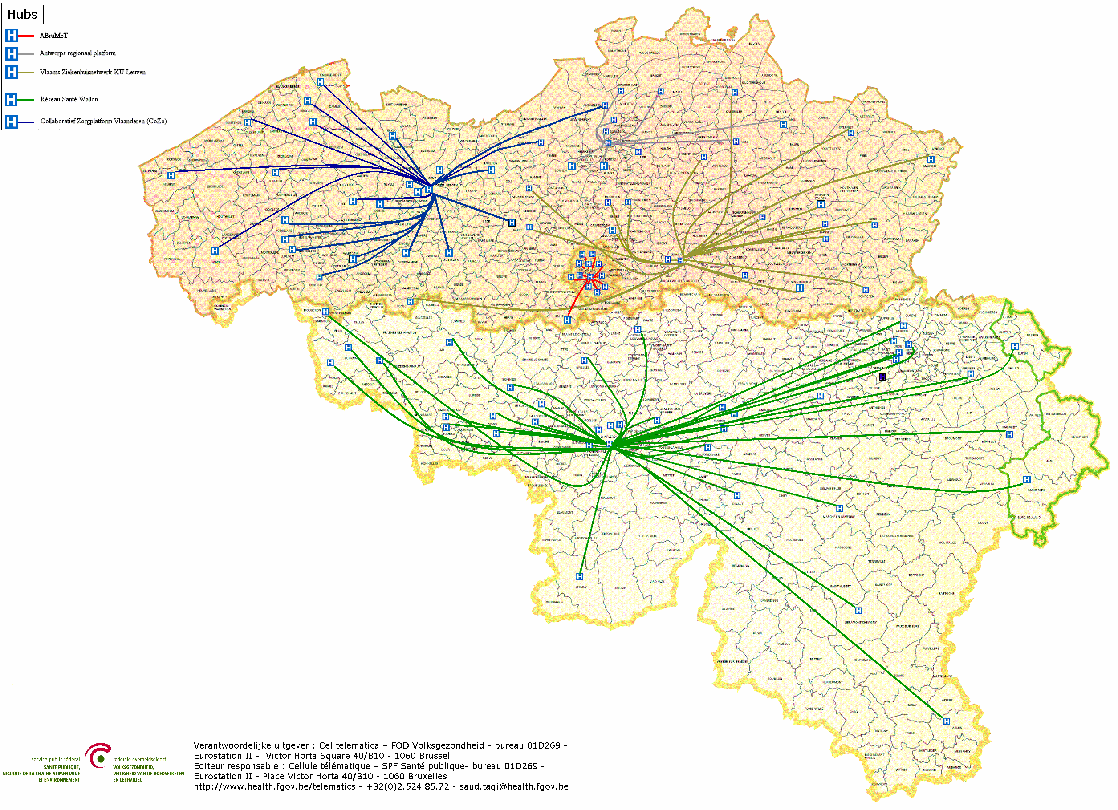

Verwijzingsrepertorium (hub-metahub)
        5 hubs
        Collaboratief Zorgplatform (Cozo)
        Antwerpse Regionale Hub (ARH)
        Vlaams Ziekenhuisnetwerk KU Leuven (VZN)
        Réseau Santé Wallon (RSW)
        Réseau Santé Bruxellois (RSB)

Slide 23






Verwijzingsrepertorium (hub-metahub)
3. Retrieve data from hub A
A
1: Where can we find data?
2: In hub A and C
4:
All data available
3: Retrieve data from hub C
C
B

Slide 24




Extramurale gegevens: kluizen
A
InterMed
BruSafe
C
B

Slide 25

eHealthBox
beveiligde elektronische brievenbus, specifiek ontwikkeld voor zorgverleners en -instellingen
doel: een veilige, asynchrone, elektronische mededeling van de gezondheidsgevens tussen de Belgische actoren in de gezondheidszorg mogelijk maken
capaciteit van 10 Mb omdat we het niet als archief willen gebruikt zien – mogelijkheid om linken te verzenden naar beelden op een server
beschikbaar als
  webservice (toegankelijk via een softwarepakket)
  webtoepassing (toegankelijk via een browser)
meer info
  https://www.ehealth.fgov.be/ehealthplatform/nl/beveiligde-elektronische-brievenbus

Slide 26
Informed consent, zorgrelatie en toegangsmatrix
een zorgverlener of –instelling heeft alleen toegang tot gezondheidsgegevens van een patiënt bij een derde indien
  de patiënt zijn informed consent heeft gegeven om gezondheidsgegevens te delen
  de zorgverlener of –instelling een zorgrelatie heeft met de patiënt
    de regels hoe een zorgrelatie wordt bewezen zijn voor de onderscheiden soorten zorgverleners en –instellingen vastgelegd in een reglement
  de zorgverlener niet door de patiënt is uitgesloten van toegang tot zijn gezondheidsgegevens
  de betrokken gezondheidsgegevens toegankelijk zijn voor de betrokken soort zorgverlener (de zgn. toegangsmatrix)
    de toegangsmatrix is vastgelegd in een reglement

Slide 27
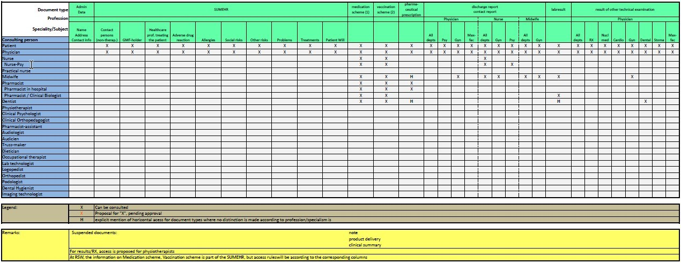
Actueel geldende toegangsmatrix

Slide 28

Gevalideerde authentieke bronnen
gegevensbanken die betrouwbare informatie bevatten die nodig is voor eGezondheidstoepassingen
voor elke authentieke bron zijn één of meerdere actoren in de gezondheidszorg aangeduid, die verantwoordelijk zijn voor het beheer ervan
een authentieke bron kan samengesteld zijn uit een aantal deelgegevensbanken beheerd door verschillende actoren in de gezondheidszorg
  CoBRHA, de authentieke bron van het zorgverleners en -instellingen, is bijvoorbeeld samengesteld uit verschillende gegevensbanken, die respectievelijk beheerd worden door FOD Volksgezondheid, het RIZIV, het FAGG en de Gewesten en Gemeenschappen
meer info
  https://www.ehealth.fgov.be/ehealthplatform/nl/authentieke-bronnen

Slide 29




CoBRHA (Common Base Registry for HealthCare Actors)
CoBRHA
Bestand van de zorgverleners
Kadaster van de gezondheidszorgberoepen
Gewesten
Registratie van de publiek opengestelde apotheken en hun apotheker-titularis
KruispuntBank voor Ondernemingen

Slide 30
CoBRHA
Kadaster van de gezondheidszorgberoepen
  beheerder: FOD Volksgezondheid, Veiligheid van de Voedselketen en Leefmilieu
Gemeenschappen & Gewesten: erkenning van de verschillende instellingen, zoals ziekenhuizen, rusthuizen, thuisverpleging, ...
  beheerders:
    SPW (Service Public de Wallonie)
    WVG (Welzijn, Volksgezondheid en Gezin)
    GCM (Gemeenschappelijke Gemeenschapscommissie van Brussel-Hoofdstad)
Bestand van de zorgverleners met het oog op de terugbetaling door de ziekteverzekering
  beheerder: Rijksinstituut voor Ziekte- en Invaliditeitsverzekering (RIZIV)

Slide 31
CoBRHA
Registratie van de publiek opengestelde apotheken en hun apotheker-titularis
  beheerder: Federaal Agentschap voor Geneesmiddelen en Gezondheidsproducten (FAGG)
KruispuntBank voor Ondernemingen
  sommige entiteiten of beroepsbeoefenaars beschikken over een KBO-nummer
  het eHealth-platform gebruikt de gegevens van KBO om de informatie met betrekking tot de KBO-nummers te consolideren

Slide 32
CoBRHA
via CoBRHA kunnen 3 vragen worden beantwoord met betrekking tot een actor in de gezondheidszorg
  wie is hij?
    deze actor kan een individuele zorgverlener zijn (arts, verpleegkundige, ...) of een zorginstelling (ziekenhuis, rusthuis, ...)
  wat mag hij doen?
    voor een zorginstelling gaat het om de erkende activiteiten van deze instelling (algemeen ziekenhuis, intensive care, SMUR/MUG, ...)
    voor een zorgverlener gaat het om de beroepserkenningen en erkende specialisaties van deze persoon (diploma, RIZIV-nr., ...)
  wat zijn zijn verantwoordelijkheden?
    dit komt overeen met de rollen van de actoren in de gezondheidszorg, eventueel ten aanzien van een andere actor in de gezondheidszorg (hoofdarts in een ziekenhuis, ...)

Slide 33
CoBRHA
inhoud, oa
  artsen (huisartsen en specialisten)
  tandartsen
  apothekers
  ziekenhuisapotheken
  kinesisten
  (thuis)verpleegkundigen
  vroedvrouwen
  logopedisten
  podologen
  diëtisten
nu in SAMM, en binnenkort in CoBRHA
  ziekenhuizen
  woonzorgcentra (ROB/RVT)
  thuiszorgdiensten

Slide 34



SAM (authentieke bron geneesmiddelen)
SAM
Vergoedingsvoorwaarden
Prijzen
Grondstoffen/formules voor magistrale bereidingen – andere producten/niet-geneesmiddelen
Registratiegegevens
Farmacotherapeutische groepen en andere gegevens

Slide 35
SAM (authentieke bron geneesmiddelen)
referentiedatabank over de geneesmiddelen, die door de bevoegde instanties inzake geneesmiddelen ter beschikking gesteld wordt als “open source”
gegevens worden beheerd door
  het FAGG (registratiegegevens)
  het BCFI (farmacotherapeutische groepen, bv. VOS-clusters, en andere gegevens, bv. voorschriftnaam van de verpakkingen)
  het RIZIV (vergoedingsvoorwaarden)
  de FOD Economie (prijzen)
  de APB (grondstoffen/formules voor magistrale bereidingen – andere producten/niet-geneesmiddelen)

Slide 36
SAM (authentieke bron geneesmiddelen)
scope is beperkt tot de publieke informatie over de vergunde geneesmiddelen (inclusief de radiofarmaceutische producten en grondstoffen voor magistrale bereidingen)
  + een minimale set van gegevens over de niet-geneesmiddelen die ook voorgeschreven kunnen worden
de SAM werd initieel ontwikkeld als referentiedatabank voor de elektronische procedure voor het aanvragen van een tegemoetkoming voor de zogenaamde “hoofdstuk IV” geneesmiddelen (“SAM 1.0”)
vandaag is de SAM de referentiedatabank voor de ondersteuning van het volledige geneesmiddelenproces (bv. elektronisch voorschrift)

Slide 37



MyCareNet
Webapp
Webservice
Elektronische datering (timestamping)
Geïntegreerd gebruikers- en toegangsbeheer
Beveiligde elektronische brievenbus
Beheer van loggings
Authentieke bronnen

Slide 38

Recip-e
Webapp
Webservice
eHealth-certificaten
Geïntegreerd gebruikers- en toegangsbeheer
End-to-end vercijfering
Coördinatie van elektronische deelprocessen
Secure Token Service (Single sign-on)
Beheer van loggings
Authentieke bronnen

Slide 39






Hubs
BruSafe
InterMed
VitaLink
Verwijzingsrepertorium
eHealth-certificaten
Geïntegreerd toegangs- en gebruikersbeheer
Systeem voor end-to-end-vercijfering
Authentieke bronnen

Slide 40



Zorgrelaties
Nationale databank van de zorgrelaties
GMD houders
Verwijzingsrepertorium
eHealth-certificaten
Geïntegreerd toegangs- en gebruikersbeheer
Systeem voor end-to-end-vercijfering
Authentieke bronnen

Slide 41
Gedeeld Farmaceutisch Dossier (GFD)
collectief, professioneel en vrijwillig initiatief van de Belgische apotheken open voor het publiek
kadert in het voorzien van middelen ter ondersteuning van de farmaceutische zorg die de apotheker levert ten dienste van de maatschappij
gebruikte basisdiensten van het eHealth-platform
  eHealth-certificaten
  geïntegreerd gebruikers- en toegangsbeheer
  coördinatie van elektronische deelprocessen
  timestamping
  end-to-end vercijfering

Slide 42

Mediprima
informaticasysteem voor het beheer van de tenlasteneming van de medische hulp aan patiënten door de OCMW’s
gebruikte basisdiensten van het eHealth-platform
  geïntegreerd gebruikers- en toegangsbeheer
  beheer van de loggings

Slide 43
Centraal TraceringsRegister (CTR)
maakt het mogelijk dat zorgverleners en –instellingen en hun systemen implantaties en explantaties van implantaten kunnen melden en raadplegen
gebruikte basisdiensten van het eHealth-platform
  eHealth-certificaten
  geïntegreerd gebruikers- en toegangsbeheer
  timestamping
  end-to-end vercijfering
  codering
  raadpleging van het Rijkregister en de registers van de Kruispuntbank van de Sociale Zekerheid

Slide 44

Welcome Pack
het eHealth-platform stelt de partners een gedetailleerde inventaris ter beschikking met de nodige informatie voor de integratie van zijn verschillende diensten
deze catalogus omvat alles
  “wat men moet weten”
  “wat men dient te begrijpen” en
  “wat men dient te voorzien” alvorens een project op te starten
meer info
  https://www.ehealth.fgov.be/ehealthplatform/nl/service-welcome-pack

Slide 45
Welcome Pack
elke basisdienst wordt in detail beschreven in een specifieke fiche met
  de definitie van de dienst
  de functionaliteiten ervan
  de afhankelijkheden, nuttige aanbevelingen en waarschuwingen voor de integratie van de dienst
  de specifieke contactadressen van de teams van het eHealth-platform
een hoofdstuk wordt besteed aan het proces van onze projecten
kan online en offline worden geraadpleegd (mogelijkheid om het document in pdf-formaat te downloaden)

Slide 46

eHealth-platform op het eGezondheidsportaal

Slide 47
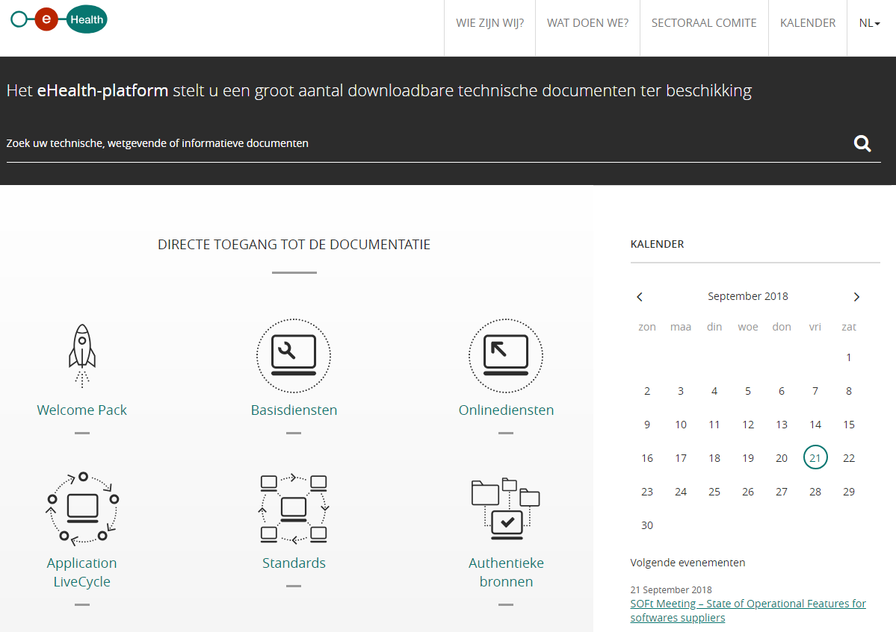
eHealth-platform op het eGezondheidsportaal

Slide 48
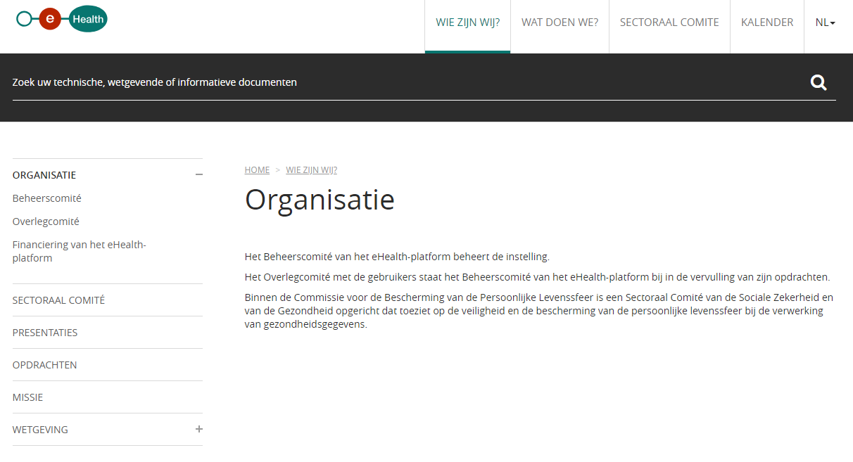
eHealth-platform op het eGezondheidsportaal

Slide 49
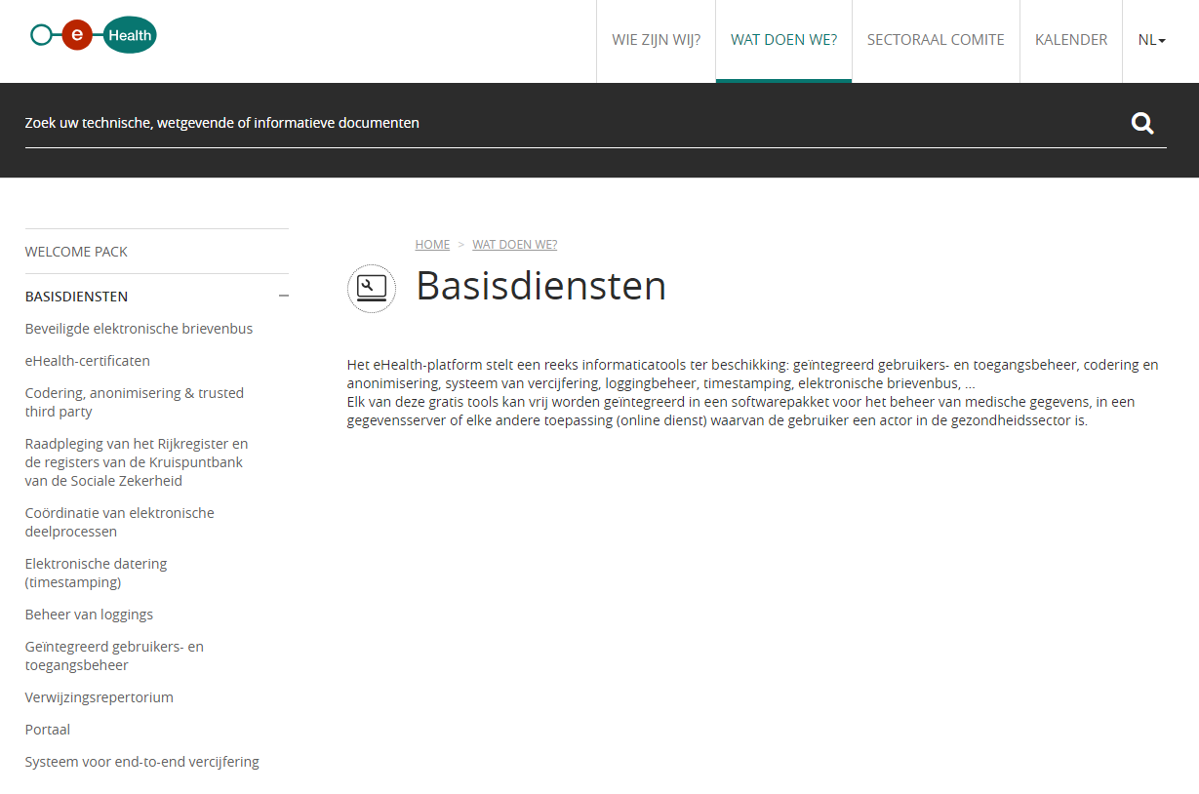
eHealth-platform op het eGezondheidsportaal

Slide 50
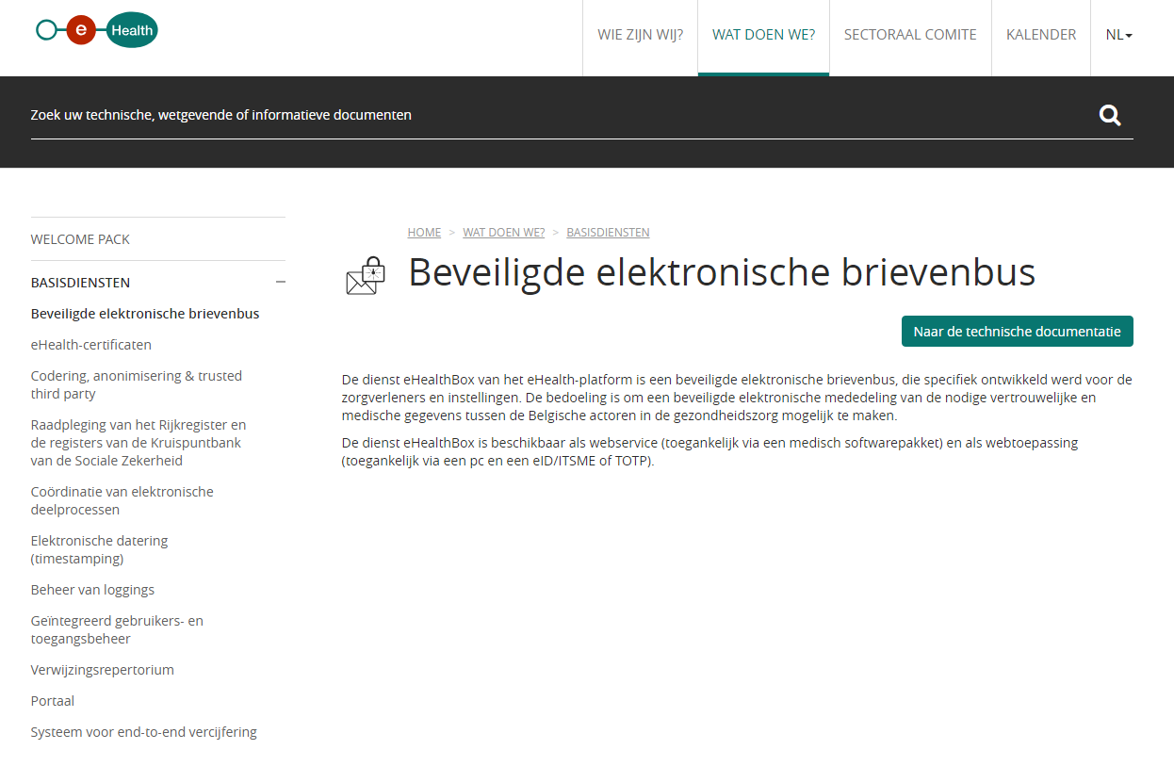
eHealth-platform op het eGezondheidsportaal

Slide 51
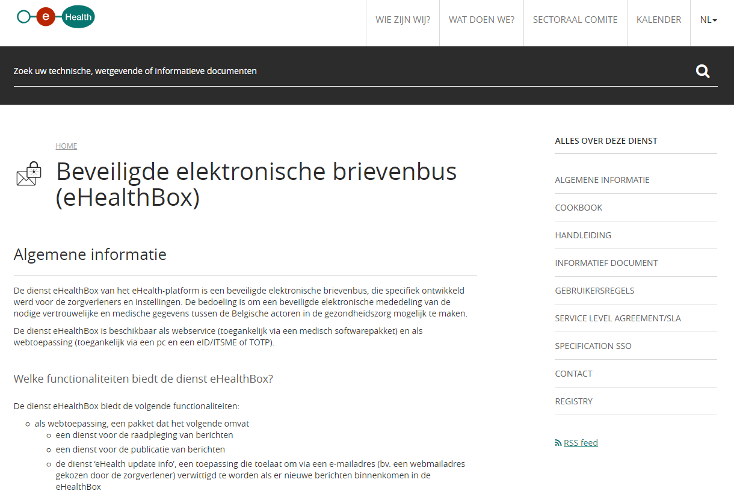
eHealth-platform op het eGezondheidsportaal

Slide 52
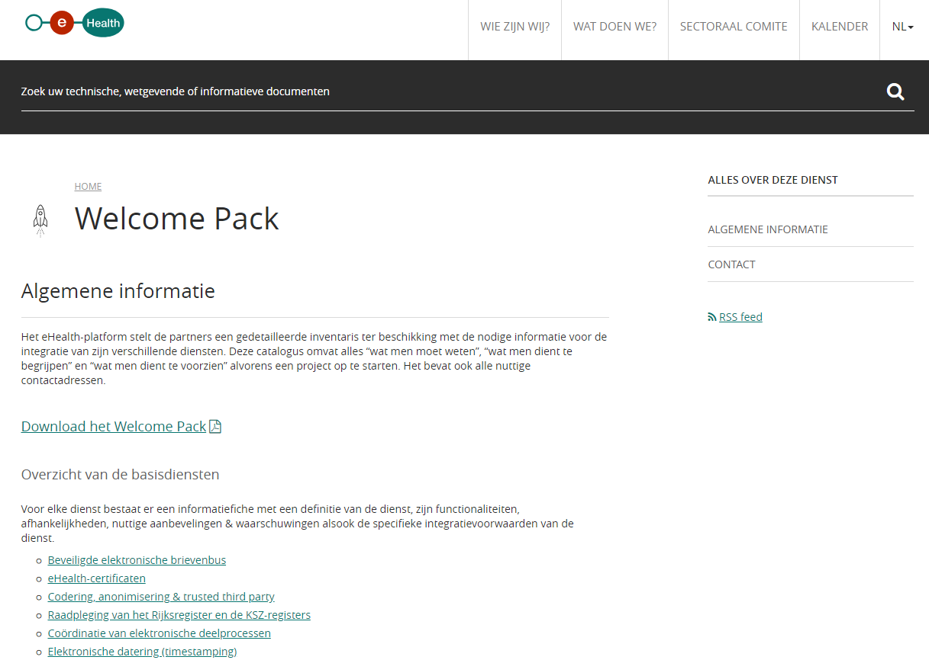
eHealth-platform op het eGezondheidsportaal

Slide 53
Governance organen
Beheerscomité van het eHealth-platform
  beheert de instelling
  samenstelling
    vertegenwoordigers van zorgverleners en –instellingen
    vertegenwoordigers van ziekenfondsen
    vertegenwoordigers van overheidsdiensten belast met gezondheid van alle overheidsniveaus
    vertegenwoordigers van federale Minister van Gezondheid en van Agoria
Overlegcomité met de gebruikers
  adviesorgaan
  staat het Beheerscomité van het eHealth-platform bij in de vervulling van zijn opdrachten
  heeft vaste en projectmatige werkgroepen

Slide 54
Governance organen
Informatieveiligheidscomité benoemd door het Parlement (voorheen het Sectoraal Comité van de Gezondheid ingesteld bij de Commissie voor de Bescherming van de Persoonlijke Levenssfeer)
  verleent machtigingen met kracht van wet voor de uitwisseling van gezondheidsgegevens
  legt regels vast inzake de informatieveiligheid en de bescherming van de persoonlijke levenssfeer bij de verwerking van gezondheidsgegevens
Interministeriële Conferentie Gezondheid
  Ministers van Gezondheid van alle overheidsniveaus
  voorbereid door Interkabinettenwerkgroep (IKW)
  coördineert gezondheidsbeleid

Slide 55
Governance organen
Federale stuurgroep
  leden uit het Beheerscomité van het eHealth-platform van de federale overheidsdiensten en het kabinet van Minister De Block
  alignering tussen de betrokken instellingen
Stuurgroep Vitalink
G-Cloud
  het eHealth-platform host zijn basisdiensten in de G-Cloud
  de G-Cloud is een gezamenlijke infrastructuur van alle federale overheidsdiensten en Smals vzw in eigen datacenters
  meer informatie over de G-Cloud
    https://www.gcloud.belgium.be/

Slide 56
Interne organisatie eHealth-platform
Algemeen beheer
Frank Robben
(Thibaut Duvillier)
Programma-, project- & klantenbeheer
Thibaut Duvillier
Toepassingsontwikkeling & service management
Michel Stuckens
Innovatie & beleidsondersteuning
Peter Maes
Interne audit & informatieveiligheid
Kurt Maekelberghe
Resources management
Régis Pierlot
Projectleiders
Architecten
Jurist
Human resources
Technische interoperabiliteit
Functioneel analysten
Communicatie
Budget & finance
Toepassings-ingenieurs
(Statisticus)
Facility management
Toepassings-ontwikkelaars
Risk management & internal control
Service management
Management Information System
Data management
Traducteurs
Vertalers
CORE
VALUE-ADDED
I&S
SUPPORTING

Slide 57
Organisatie van de G-Cloud
Regering
G-Cloud Operations & Programme Board
G-Cloud Strategic Board
FODs/PODs
(Horizontale FOD, FOD FIN, Belnet, …)
OISZ/ION (KSZ, ...)
Vereniging van FODs/PODs/ ION
Privé-ICT-firma’s o.l.v. FOD/OISZ/...
3 Colleges (FODs, OISZ, ION)
SIT (ICT-managers van FODs, OISZ, ION)
Service
owners

Slide 58

Business Continuity Procedures
doelstelling: werkende business continuity procedures (BCP) per soort eindgebruiker
  apothekers
  (huis)artsen
  thuisverpleegkundigen
  ziekenhuizen
methode
  functionele behoeften die waaraan steeds moet worden voldaan, worden vastgelegd in overleg met vertegenwoordigers van de eindgebruikers
  wegwerken van alle single point of failure (SPOF) over omgevingen heen (voor elke cruciale component is er een alternatief in een andere omgeving)
  implementatieplan met iteraties
  communicatie via website https://www.status.ehealth.fgov.be/
  vorming via éénlijn, e-Santé Wallonie, eHealth Academy
  geïntegreerde dashboard over status diensten (beschikbaarheid, performantie)
  feedbackmechanismen over effectief gebruik BCP

Slide 59
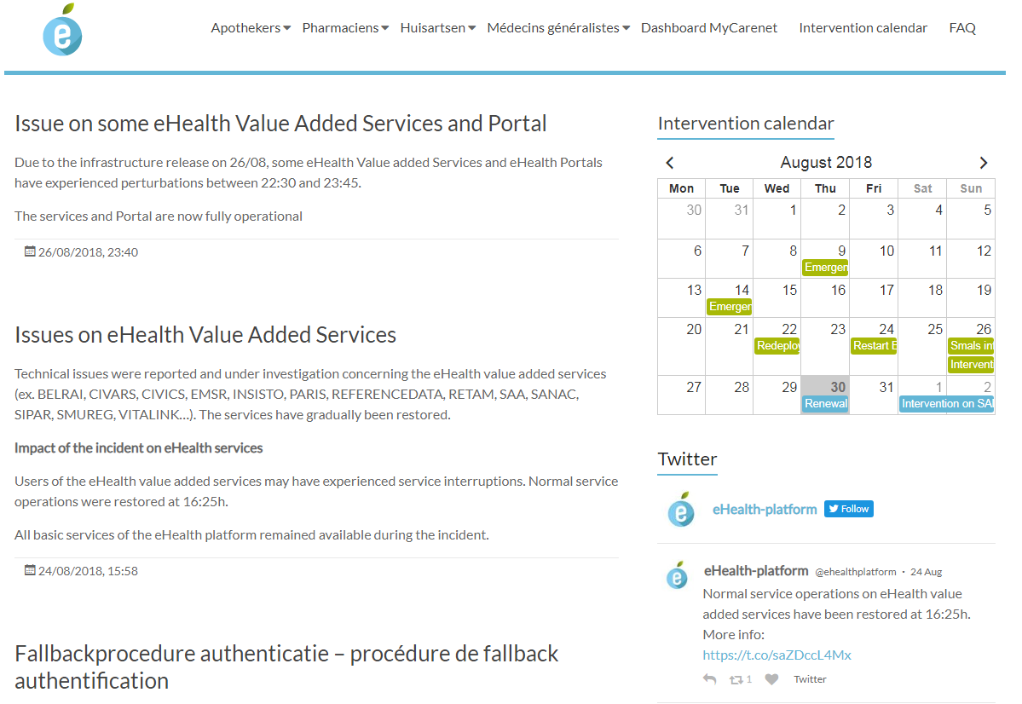
Nieuwe website
www.status.ehealth.fgov.be

Slide 60

BEDANKT!
Vragen ?
frank.robben@ehealth.fgov.be
@FrRobben
https://www.ehealth.fgov.be
https://www.ksz.fgov.be
https://www.frankrobben.be

